Slide 1
HTML jQuery2
课程介绍

Slide 2
课程大纲
1. jQuery添加事件监听
2. 常见方法
3. 交叉淡入淡出轮播图
4. animate()方法
5. animate动画实例--百叶窗

Slide 3
0.复习
昨天讲的内容，我们记住两个事情就足够了。
(1)$()函数是批量操作，$()函数返回的是jq对象，jq方法仅对jq对象生效，调用方法采用点调用。
$("li").css("background-color","green");
(2)$()函数有筛选器，比如$("li:first")、 $("li:eq(2)")。筛选器好比是吹哨。
<ul>
<li> → eq是0
<ul>
<li> → eq是1
<ul>
<li></li> → eq是2
</ul>
</li>
</ul>
</li>
<li></li> → eq是3
<li></li> → eq是4
<li></li> → eq是5
</ul>

Slide 4
1.jQuery添加事件监听
1.1 基本写法
1.2 事件名
1.3 jQuery事件监听的特点
1.4 其他添加事件监听的方法

Slide 5
1.1 基本写法
正如我们刚才所说，jQuery对象采用打点调用方法。所以在jQuery中给元素添加监听的语法是：
$("选择器").click(function(){});
因为jq中$()函数获取的是元素集合，因此页面上所有div都被添加了单击事件的监听。
而不用写for循环语句！
例如：
$("div").click(function(){
$(this).css("background-color","red");
});
//给页面上所有的div添加事件监听，点击谁谁变红。
ps：jq方法可以直接被jq对象使用，而jq对象在调用jq方法的时候是批量处理！

Slide 6
1.2 事件名
jQuery中事件的名字，一律没有on。
单击： click()
双击： dblclick()
鼠标进入： mouseenter()
鼠标离开： mouseleave()
文本框得到焦点： focus()
失去焦点： blur()
等等。

Slide 7
例如：
//鼠标进入div颜色变红
$("div").mouseenter(function(){
$(this).css("background-color","red");
});
//鼠标离开div颜色变橘
$("div").mouseleave(function(){
$(this).css("background-color","orange");
});

Slide 8
注意：jq中对于事件的绑定还允许链式声明，不必重复获取jq对象。
且链式声明时除最后一个绑定函数末尾加分号表示绑定结束外，其余函数后均不必写任何内容。
$("div").mouseenter(function(){$(this).css("background-color","red");})
.mouseleave(function(){$(this).css("background-color","orange");});

Slide 9
1.3 jQuery事件监听的特点
刚才我们在代码中缩写的绑定事件，和JS中原生的dom0绑定事件模式很像。那么我们来看下面一段代码：
$("div").click(function(){alert("我是1");})
.click(function(){alert("我是3");});
$("div").click(function(){alert("我是2");});
很显然，我们通过jq对象$("div")为页面中所有的div添加了三个同名的事件。那么按照JS事件的执行逻辑来看一定会发生事件覆盖。但是和我们所预期的却并不相同，三个事件全部都执行了。这是因为：
jq中规定事件绑定不存在覆盖问题，事件的实际执行顺序会按照事件绑定的顺序逐个执行。

Slide 10
1.4 其他添加事件监听的方法
为jq对象添加事件监听除了本身的方法之外，jq还提供了很多添加事件监听的方法。
(1)通过on方法来为jq对象添加事件监听、通过off方法来为jq对象取消事件监听。
$("div").on("click",function(){
$(this).css("background-color","red");
});
$("div").off("click"); //去掉div的click事件监听

Slide 11
(2)通过bind方法来给jq对象添加事件监听。
bind方法的好处的就是能够给一个jq对象添加多个事件监听。事件名用空格隔开。
$("div").bind("mouseenter mouseleave",function(){
num++;
//让h1里面显示这个num数字
$("h1").html(num);
});
bind还可以采用JSON形式的参数来给jq对象添加事件监听。
$("div").bind(
{
click : function(){$(this).css("background-color","red");},
mouseenter : function(){$(this).css("background-color","pink");}
}
);

Slide 12
(3)通过one方法来给jq对象添加事件监听。
但是需要注意通过one方法添加的事件监听是'一次性的'，只能执行一次。
$("div").one("click",function(){
alert("哈哈");
});

Slide 13
2.常见方法
2.1 css()方法
2.2 show()和hide()方法
2.3 slideDown()和slideUp()方法
2.4 fadeIn()和fadeOut()方法
2.5 addClass()和removeClass()方法
2.6 attr()方法
2.7 html()方法

Slide 14
2.1 css()方法
css()方法用于更改jq对象的css样式，本方法可读可写。相当于js中的.style属性。
语法：
$().css("key","value");
css方法第二个参数是可选参数。
如果只有一个参数就是读样式，
如果有两个参数或JSON样式参数就是设置样式。
读样式实例：
var $width = $("div").css("width");
alert(parseInt($width)); //读取css的width是有单位的，所以需要转换。
Notes:
parseInt方法作用：能够把字符串的内容转换成数字。转换过程从字符串第一个字符开始，一直到不是数字的字符为止。
如果字符串第一个字符就不是数字，则返回NAN。
css读取样式，并且可以读取计算后样式，并且没有兼容问题

Slide 15
设置样式实例：
需要注意的是，书写css属性名字可以用驼峰也可以用短横。
$("div").css("background-color","red");
等价于：
$("div").css("backgroundColor","red");
当我们的CSS的值是px为单位的时候，那么此时可以不加px单位：
$("div").css("width",500);
等价于：
$("div").css("width","500px");

Slide 16
如果我们要设置多个css属性，可以重复写很多css命令，当然也可以用json格式：
$("div").css("background-color","pink");
$("div").css("width",500);
等价于：
$("div").css({
"background-color" : "yellowgreen" ,
"width" : 500
});
更特殊的，我们可以在直接在原值上累加：
$("div").css("width","+=400px");
配合上点击事件，就能够实现一个很炫酷的效果：
$("div").on("click",function(){
$(this).css("width","+=20px");
});

Slide 17
2.2 show()和hide()方法
元素的显示和隐藏。也就是说，原来我们的
div.style.display = "block";
div.style.display = "none";
现在简化为了：
$("div").show();
$("div").hide();
元素是干蹦显示、干蹦隐藏。机理就是给这个元素加上了display:none;就是隐藏了。
特别的在jq中，我们可以给show()和hide()里面加上参数，表示动画的时间。此时整个变化过程将是一个宽高发生改变，同时透明度也发生变化的动画。
$("div").show(500);
500就是500毫秒，1000毫秒就是1秒。。

Slide 18
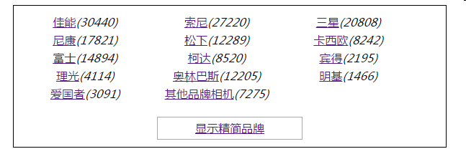
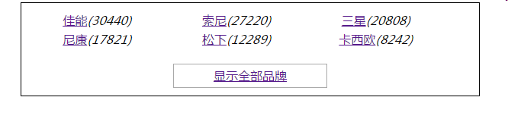
练习：show()和hide()方法案例--某网站品牌案例

Slide 19
2.3 slideDown()和slideUp()方法
下拉显示和上滑隐藏。
$("div").slideUp();
$("div").slideDown();
注意，一个元素如果原本是显示的，才能够调用slideUp()方法。
如果这个元素是display:none的，才能调用slideDown()方法。
同样的，这两个方法里面可以写数字，表示动画的时间
$("div").slideDown(3000);
3000就表示动画是3000毫秒。
slideDown()的机理是：
如果一个元素是display:none;的，先把高度height设置为0。
然后瞬间变为display:block;
然后进行定时器的动画，慢慢变为用户设置的那个height值。

Slide 20
有关slideDown()和slideUp()方法案例
//css代码
.box{ width: 200px; height: 300px; border: 1px solid black; position: relative; }
.box .cover{
width: 200px; height: 200px; position: absolute;
bottom: 0; left: 0; background: black; opacity: 0.6; display: none;
}
//html代码
<div class="box">
我是文字
<div class="cover"></div>
</div>
<script type="text/javascript" src="jquery-1.12.3.min.js"></script>
<script type="text/javascript">
$(".box").mouseenter(function(){$(".cover").slideDown();});
$(".box").mouseleave(function(){$(".cover").slideUp();})
</script>

Slide 21
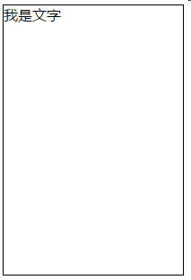
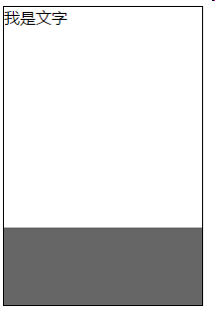
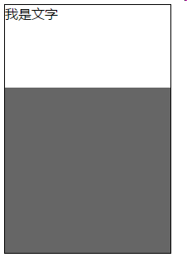


有关slideDown()和slideUp()方法案例效果图

Slide 22
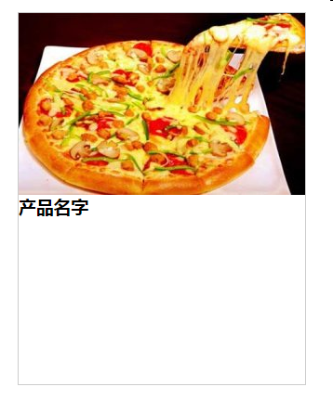
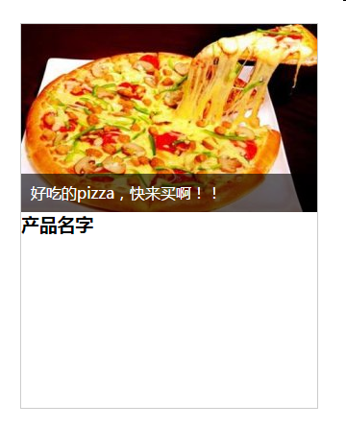
练习：slideDown()和slideUp()案例--美团歪卖

Slide 23
2.4 fadeIn()和fadeOut()方法
淡入、淡出。
$("div").fadeIn();
$("div").fadeOut();
需要注意的是：
fadeIn()的起点是display:none; 而不是opacity:0;
fadeOut()的终点是display:none;也不是opacity:0;
也就是说一个元素如果想淡入，一定要给这个元素加上display:none;属性，而不要给他加上opacity:0;的属性。
同样的fadeIn()和fadeOut()的函数括号里面可以加数字，表示动画的时间。
fadeIn(4000);
就是用4000毫秒进行淡入。

Slide 24
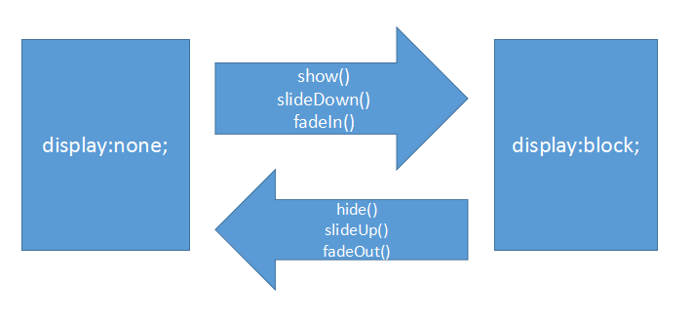

Slide 25
2.5 addClass()和removeClass()方法
追加类和移除类。add就是添加，remove就是移除。
一个div元素
<div id="box" class="box1"></div>
现在施加命令：
$("#box").addClass("box2");//参数是box2，没有点!!!!!!!!!!!
那么div将变为：
<div id="box" class="box1 box2"></div>
也就是说addClass是追加类，而不是改变类。不影响原有的类名。
同样的removeClass表示移除类，不影响不移除的类名。
<div id="box" class="box1 box2"></div>
$("#box").removeClass("box2");
最终结果为
<div id="box" class="box1"></div>

Slide 26
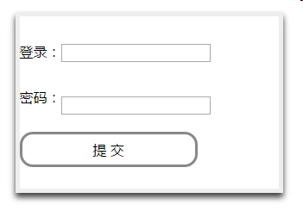
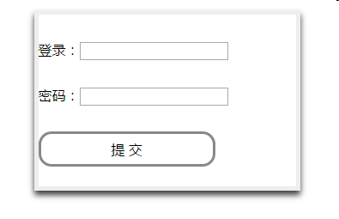
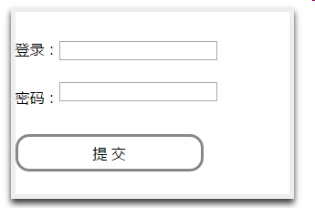
练习：addClass()和removeClass()案例--抖动的密码框

Slide 27
2.6 attr()方法
attr是英语attribute属性的简写，用来更改HTML元素的属性。之前我们在原生JS中学习过，一个元素可以"有什么属性就点什么"。例如：
document.getElementById("tutu").src = "2.jpg";
实际上就是更改这个HTML元素的属性。
现在在jQuery中就是用attr()方法,来更改HTML元素的属性。
语法：$("div").attr("key","value");
例如：
$("img").mouseenter(function(){
$(this).attr("src","images/longlong.jpg");
});
//鼠标进入的时候，换图，就是换图的src属性
attr()也可以读属性，当只有一个参数的时候，表示读取这个东西的属性。例如：
var s = $("img").attr("src");
Notes:
attr方法是用来修改属性的值，做出修改后会覆盖原有的值。
而addClass和removeClass则是在原有的基础上增加类和减少类的。

Slide 28
2.7 html()方法
用来读取和更改元素内部的内容，作用和原生的innerHTML属性是一样婶的。
例如：
$("h1").html("我是frank，我喂自己袋盐！");
这样的话，<h1></h1>标签对儿之间就是"我是frank，我喂自己袋盐！"了。
同样的如果在html()方法中不写任何参数，则表示读取元素的内容。
例如：
<div class="box">
<span>123</span>
</div>
console.log($('.box').html())
这样的话，最终的结果就是<span>123</span>

Slide 29
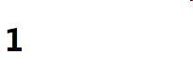
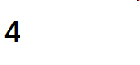
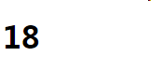
html()方法简单小案例
让页面元素的内容数字在单位时间内逐渐增加。
核心代码：
setInterval(function(){
$biaoti.html(++num);
},300);

Slide 30
3.交叉淡入淡出轮播图
我们必须慢慢培养jQuery的编程思维。
jQuery让我们操作HTML元素变得更简单了，编程更简单了，但是业务还是没有简化。所以我们写jQuery特效的时候，要锻炼的就是写业务的能力，嗷嗷的写。
交叉淡入淡出轮播图，也叫作呼吸轮播。
是指所有图片摞在一起，只有一张能够显示。当点击按钮的时候，显示的这张图片淡出，另一张图片淡入。形成缓缓变图的感觉。
编程的思维是一种：旧的怎么怎么样，新的怎么怎么样。所以编程的时候有一个"讨巧"的地方，就是：
在信号量变化之前，让老图淡出；
信号量变化之后，让新图淡入。

Slide 31
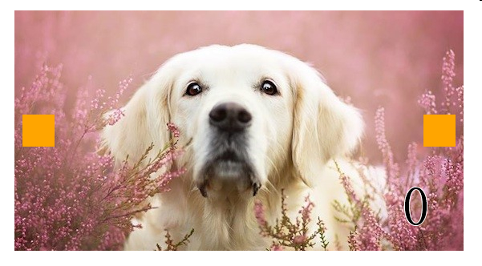

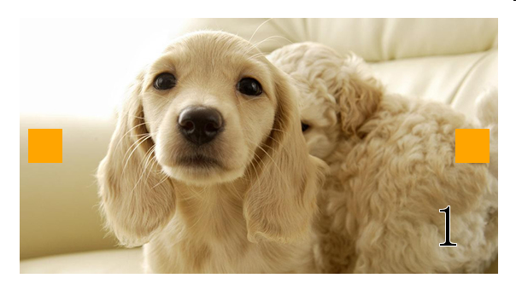

Slide 33
核心代码：
//得到所有的li
var $lis = $(".carousel ul li");
//创建信号量，就是一个全局变量，指示着当前哪张图片正在显示
var idx = 0;
//给按钮添加事件监听
$(".rightBtn").click(function(){
//防止流氓
//if($lis.is(":animated")){return;}
//老图淡出，什么是老图，就是第idx当前这张图
$lis.eq(idx).fadeOut(2000);
//信号量变化
idx++;
if(idx > 4) idx = 0;
//新图淡入，此时idx已经发生了变化
$lis.eq(idx).fadeIn(2000);
});

Slide 34
4.animate()方法
4.1 最简单的形态
4.2 不能够变化的属性
4.3 动画顺序
4.4 回调函数
4.5 匀速运动
4.6 stop()方法
4.7 动画积累的防止
jQuery中animate()方法表示自定义动画。
之前学的show(1000)、slideDown()、fadeIn()都是动画，但是局限性大。不能自己定义动画，比如宽度的变化，没有像slideLeft()这种方法。

Slide 35
4.1 最简单的形态
animate()系列方法中最最简单的就是animate函数。
它有两个参数：
第一个参数是一个JSON，表示动画的终点（就是这个元素要变成什么样子）
第二个参数，是动画执行完毕所需的时间。（单位是毫秒 ）
例如：
$("div").animate({"left":800,"top":300, "width":300 },2000);
ps:需要注意的是，即使只有一个属性发生动画，也要写JSON，而不能写k,v形式。
$("div").animate({ "width":300 },2000);

Slide 36
4.2 不能够变化的属性
jq中animate动画固然强大，能够很容易写出各种各样的动画。但是实际上来说动画的本质是属性在一定时间内发生的改变。那么jq能够像我们之前写css动画一样对任意属性都能做出不同样式的修改和设计么？
看下面一个例子：
$("div").animate({"background-color":"cyan"},2000);
执行结果发现div的背景颜色并没有在2s钟内发生一个动画变化。所以很显然jq对于相当一部分的属性是不能够进行动画的。至少我们现在不行。而我们今天并不关心什么属性能动画，我们关心的是不能变化的属性：background-color、background-position不能参与动画！
ps：jq能够改变的属性都是数值型的，比如width、height、font-size、opacity等
Notes:
也就是说，一个红色盒子，想用动画形式变为蓝色，jQuery1.x.x 不行！！怎么办呢？用CSS3实现。之后的课程再说。

Slide 37
4.3 动画顺序
jq中动画的执行遵循两大原则：
同步原则：同一个元素如果存在多个animate命令，则按照添加顺序执行。
异步原则：不同元素如果存在多个animate命令，则他们同时执行。
同步原则实例：
$("div").animate({"left" : 600} , 2000);
$("div").animate({"top" : 400} , 2000);
此时div元素，将向右边移动到600px，花费2000毫秒；
完事儿之后，再向下面移动到400px，花费2000毫秒。一共4000毫秒。
ps：同步原则中说的很明确，如果存在多个命令！多个命令！多个命令！
所以上面两条语句，完全不等价于下面的语句：
$("div").animate({"left" : 600, "top" : 400} , 2000);这个语句将一次性斜着移动！！

Slide 38
另外由于jq存在链式调用，因此我们对于同一个元素发出的不同命令可以采用下面的写法:
$("div").animate({"left" : 600} , 600) ← 没有;
.animate({"top" : 400} , 600)
.animate({"left" : 100} , 600)
.animate({"top" : 100} , 600)
.slideUp()
.fadeIn();
ps : 像fadeIn()、slideDown()也属于动画命令。
异步原则实例：
$("#box1").animate({"left":1000},500);
$("#box2").animate({"top":400},500);
此时box1会向右移动1000px，花费500ms。
与此同时，box2会向下移动400px，花费500ms
ps：整个过程一共花费500ms，而不会在box1移动完成之后在移动box2.

Slide 39
4.4 回调函数
animate语句，是一个经典的"异步"(Asynchronous)语句。
所谓的异步就指的是在动画执行过程中，程序继续执行后面的语句，而不是死等这个动画完毕！
举个栗子：
比如你做饭，用微波炉把肉化冻需要5分钟时间。
但是是个正常人类就绝对不会死等这5分钟，而是肯定会先去把菜切好。
这样一会儿肉化好了，菜也好了。
这就是异步操作。
我们来看下面这个语句：
$("#box1").animate({"left":1000},5000);
console.log("哈哈");
盒子运动需要5000毫秒才能执行完毕。
但是由于它是异步语句，所以JS不会死等他执行完毕，而是直接做后面的语句。

Slide 40
而任何异步语句都会提供回调函数，用来表示这个"花费时间"的事儿，做完之后要干嘛。
看下面的例子：
$("#box1").animate({"left":1000},2000,function(){
$(this).animate({"width":500},500);
});
我们可以给animate增加第三个参数，而第三个参数就是一个回调函数。它表示这个动画做完之后要做的事情。在回调函数中,$(this)指的是运动的对象。

Slide 41
4.5 匀速运动
jQuery的运动不是匀速的，而是先加速然后到终点钱缓慢减速。
那么我们如果想进行匀速运动，就需要加一个参数叫做"linear"(线性的)。
例如：
$("#box2").animate({"left":1000},4000,"linear");
至此我们已经学习了animate的完整写法，一共有4个参数：
尝试解释下列代码所表示的含义：
$("#box1").animate({"left" : 1000, "top" : 1000} ,1000,"linear",function(){
$("#box2").animate();
});

Slide 42
4.6 stop()方法
stop()方法表示停止元素动画。
语法:
stop(clearAllAnimation,goToEnd)
该方法中接收两个参数：
第一个参数表示是否清除所有动画，默认为false表示不清除所有动画。
第二个参数表示是否瞬间完成当前动画，默认为false表示不立即完成当前动画。
ps：两个参数都可以不写，不写相当于采用默认值。
例如：
立即停止当前动画并且马上执行下一个动画，也就是说元素不一定停下。
$("div").stop();
等价于
$("div").stop(false,false);

Slide 43
4.7 动画积累的防止
动画积累就是用户不恰当操作引起的逻辑混乱：
上一个动画还没有结束，用户又发出了下一个运动的指令。
举例来说就是：
(1)小妹纸约你出去吃麻辣烫，然后一起出去嗨皮到天明。
(2)你正在赴约的路上，老婆在家给你打电话，要你马上回家。
此时，有两种策略：
(1)立刻无条件掉头回家。老婆最大！
(2)家里爷是老大，只要我在路上呢就不接电话。等我和妹纸嗨完在回家。

Slide 44
其实将上述逻辑转换成我们jq的代码，那么animate()方法中的防止动画积累的策略就是如下的实现方式。
策略1：立即结束当前动画，执行新的命令：
$().stop(true).animate();
策略2：如果当前正在运动，那么不接收新的命令：
if($("div").is(":animated")){
return;
}
新的动画命令
两种策略，都能防止动画积累。

Slide 45
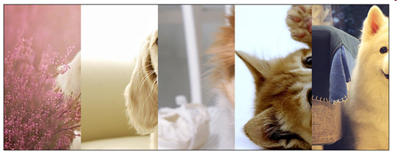
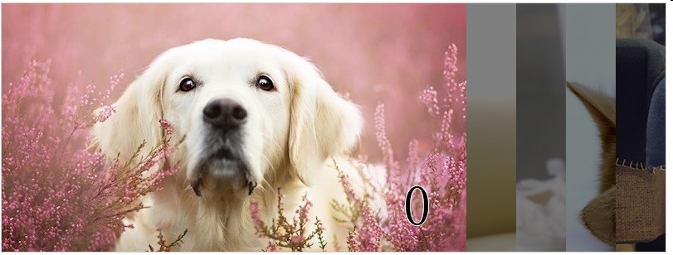
5.animate动画实例--百叶窗
我们要培养自己写业务的能力，就是你要会分析效果的原理、提出模型并用代码实现。
(1)初始每个图片都有自己的left值，分别是：0、160、320、480、640。
(2)当完全显示一张图片的时候，图片的宽度是560而盒子的总宽度是800。
所以剩下了240。
所以要显示4张图片的边边。
所以每张边边是60px宽度。

Slide 46

UI视觉设计师
更具行业竞争力 更高薪酬 更好的职业进阶发展

